Slide 1
Telemedicina - Alta Complexidade e entre UTI’s
LINHA DE CUIDADO: CARDIOPATIAS CONGÊNITAS – PERÍODO NEONATAL

Slide 2
Situação Atual
Dificuldade de padrão no atendimento de bebês cardiopatas, resultando em dificuldade no diagnóstico, no encaminhamento a local adequado para nascimento, confirmação diagnóstica, estabilização pós parto e realização de cirurgia no tempo indicado.
Desalinhamento de procedimentos adotados nos períodos de pré-natal, nascimento e neonatal
Assimetria no conhecimento especializado no atendimento em UTIs, em pós cirúrgicos ou complicações clínicas
Disposição do Governo do Paraná, através da SESA em buscar soluções efetivas para as situações vivenciadas

Slide 3
Oportunidades
Conhecimento acumulado do Pequeno Príncipe em 100 anos de história em pediatria e atualmente em mais de 30 especialidades pediátricas
> três décadas de experiência nesta linha de cuidado, com resultados significativos em desfecho primário (96% de sobrevida global)
>500 cirurgias cardíacas ano (70 neonatais)
Equipe de alto padrão em atendimento a cardiopatas

Slide 4
Oportunidades
Equipe de alto padrão em UTIs neonatal e cardiológica
Experiência na estruturação do Programa bebê de risco
Experiência de três anos em telemedicina inter UTIs com o Children’s Hospital de Pittsburgh com foco em cardiologia pediátrica
Existência do Programa Mãe Paranaense gerando mobilização de rede de cuidado pré-natal

Slide 5
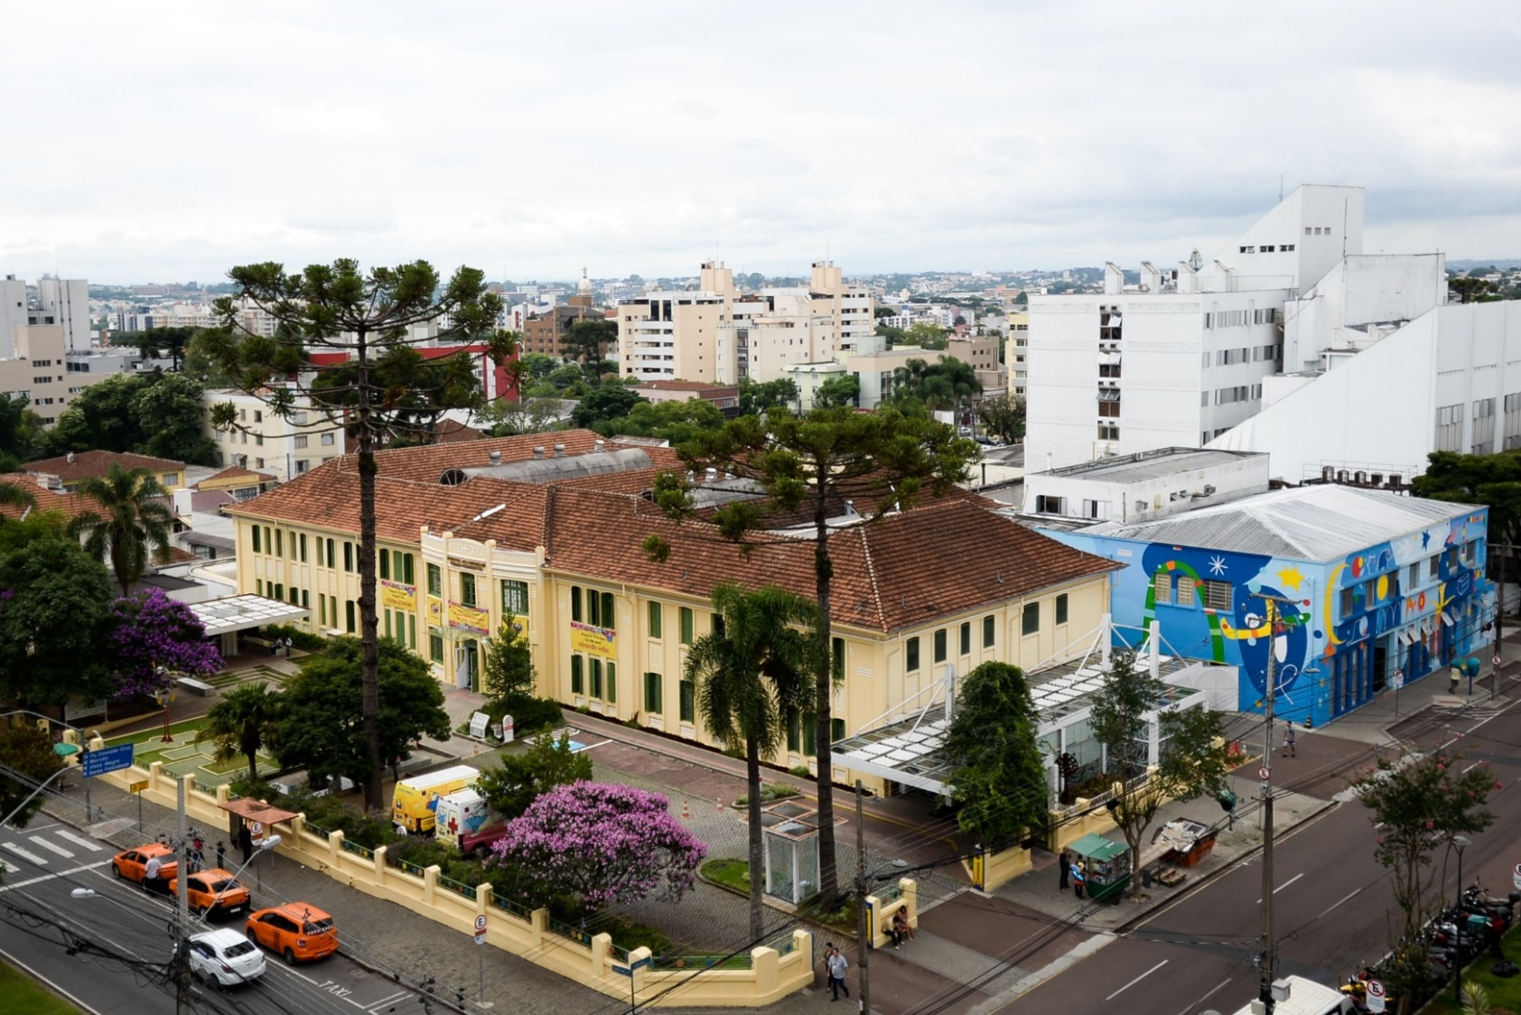
Resumo da proposta
Apoiar a SESA na elaboração, regulamentação e implementação de Linha de Cuidado a bebês com cardiopatia grave, ancorado no modelo de telemedicina.

Slide 6
Resultados Esperados
Linha de cuidado a bebês com cardiopatia grave elaborada, regulamentada e implantada no Estado do Paraná.
Potencialização dos recursos físicos e técnicos existentes no Estado do Paraná.
Melhoria da atenção ofertada a bebês cardiopatas e consequente desfechos clínicos.
Redução da mortalidade de bebês com cardiopatia grave no período neo-natal.

Slide 7
Objetivo Primário
Prestar suporte à SESA/PR na elaboração, regulamentação e implantação da Linha de Cuidado para pacientes pediátricos portadores de Cardiopatia Congênita Neonatal, por meio de constituição e qualificação de uma Rede de Atendimento, desde o pré natal até UTIs, via Telemedicina, contribuindo para melhoria de resultados assistenciais e redução de mortalidade neo-natal.

Slide 8
Objetivos Secundários
Realizar diagnóstico nas UTIs indicadas pela SESA e apoiar elaboração de planos de melhorias, quando for o caso.
Elaborar, propor e discutir fluxos de encaminhamentos, protocolos-padrões de atendimento, regulação e implantação da Linha de cuidado.
Acompanhar os bebês com suspeita e diagnóstico confirmado de cardiopatia procedendo orientações
Prestar serviço de Telemedicina inter UTIs no período pré e pós cirúrgicos ou com complicações clínicas, com discussão de casos em beira de leito.
Mobilizar e animar a Rede de Telemedicina liderada pelo HPP e composta pelas Unidade envolvidas no atendimento a bebês cardiopatas, mediante encontros presenciais e à distância além de capacitações.
Contribuir com estudo e pesquisas na área.

Slide 9
Projeção de Demanda
No Estado do Paraná:
150.000 NV/ano
1.200 NV CC/ano
Incidência CC
0,8% (*)
CC -
cardiopatia congênita
100 NV CC/mês
1/3
cardiopatia grave necessitando intervenção precoce
2/3
cardiopatia sem intervenção neonatal
33 novos intervenção cirúrgica neonatal precoce
67 novos acompanhamento não cirúrgico (ambulatorial)
23 novos - SUS intervenção cirúrgica neonatal precoce
47 novos - SUS acompanhamento não cirúrgico ambulatorial
Média de 35 dias de internação (1 sessão/RN/dia)
23 novos RN x 35 dias
805 sessões Telemedicina
1 sessão RN
47 novos RN
47 sessões Telemedicina
Referências (*):
MS/SVS/DASIS - Sistema de Informações sobre Nascidos Vivos - SINASC
Zhao, Qu-Ming, et al. "Prevalence of congenital heart disease at live birth in China." The Journal of pediatrics 204 (2019): 53-58.

Slide 10
Projeção de Atendimento
4
Caso individual
UTI
Neonatal
UTI
Pediátrica
25
5
UTI
Pediátrica
Cardiologia
Clínica
1
Cirurgia
Cardíaca
35 dias
Sobreposição

Slide 11
Seleção dos Pacientes
Critérios de inclusão de pacientes:
Gestantes cujos fetos apresentem sinais sugestivos ou definição de malformação cardíaca grave intraútero em ultrassonografia de rotina
Recém nascidos com suspeita de malformação cardíaca ao nascimento.
Recém nascidos com quadros clínicos de descompensação cardíaca grave aguda.

Slide 12
Órgãos Parceiros e Responsabilidades
SESA: Implantar a Linha de Cuidado e garantir a regulação dos leitos e retaguarda de atendimento;
HPP: Realizar consultoria técnica, ancorada no modelo de telemedicina entre UTIs;
Unidades de Saúde de Atendimento: Realizar atendimento conforme protocolo e participar da Rede de Telemedicina.

Slide 13
Etapa 1 - Diagnóstico
Visitas presenciais das UTIs participantes:
Avaliação da estrutura, processos e resultados por meio de metodologia da qualidade;
Apresentação e integração com equipe assistencial local;
Identificação e estudos de demandas locais:
Fatores limitantes (técnicos e estruturais);
Principais desafios;
Diagnósticos prevalentes;
Desfechos clínicos;
Capacidade técnica;

Slide 14
Etapa 2 – Sistematização da Linha de Cuidado
Apoio a estruturação da Linha de Cuidado
Desenho de fluxos, procedimentos, protocolos.
Discussão e formalização da Linha de Cuidado,
Mobilização das unidade de comporão a Rede de Telemedicina.
Capacitação dos Profissionais de acordo com a linha de Cuidado formalizada.
Treinamento local: presenciais em regionais de saúde e UTI’s de origem.
Treinamento local: presenciais no HPP.

Slide 15
Etapa 3 – Telemedicina Continuada
Telemedicina entre UTIs: contato entre profissionais do HPP e unidade consulente.
Apoio à regulação, ao seguimento de protocolos, às melhores práticas e discussão acerca do caso.
Telemedicina em beira de leito por meio de “Robô de Telepresença”.
Acompanhamento proativo e responsivo ao quadro clínico dos pacientes.
Tele-educação: seminários, discussões de casos, revisões.
Elaboração de material audiovisual de apoio

Slide 16
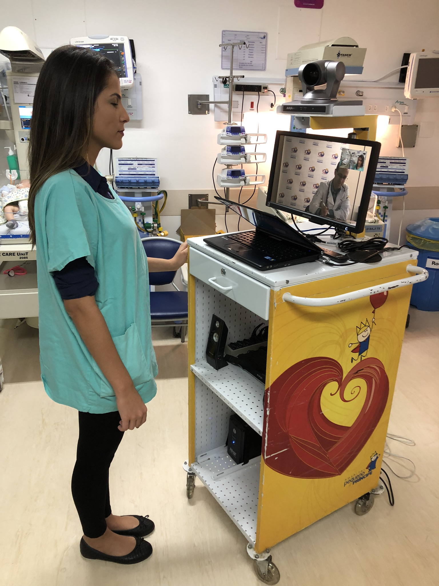
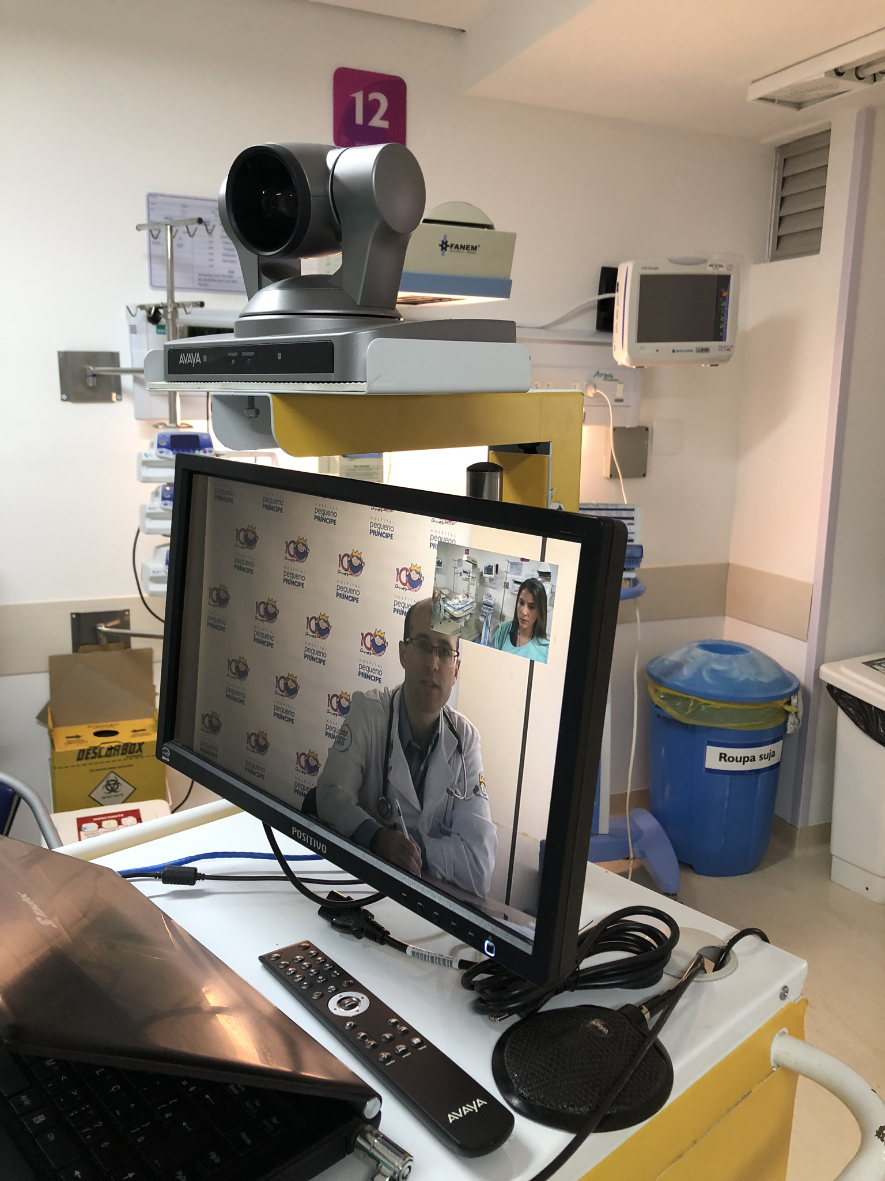
Telemedicina

Slide 17
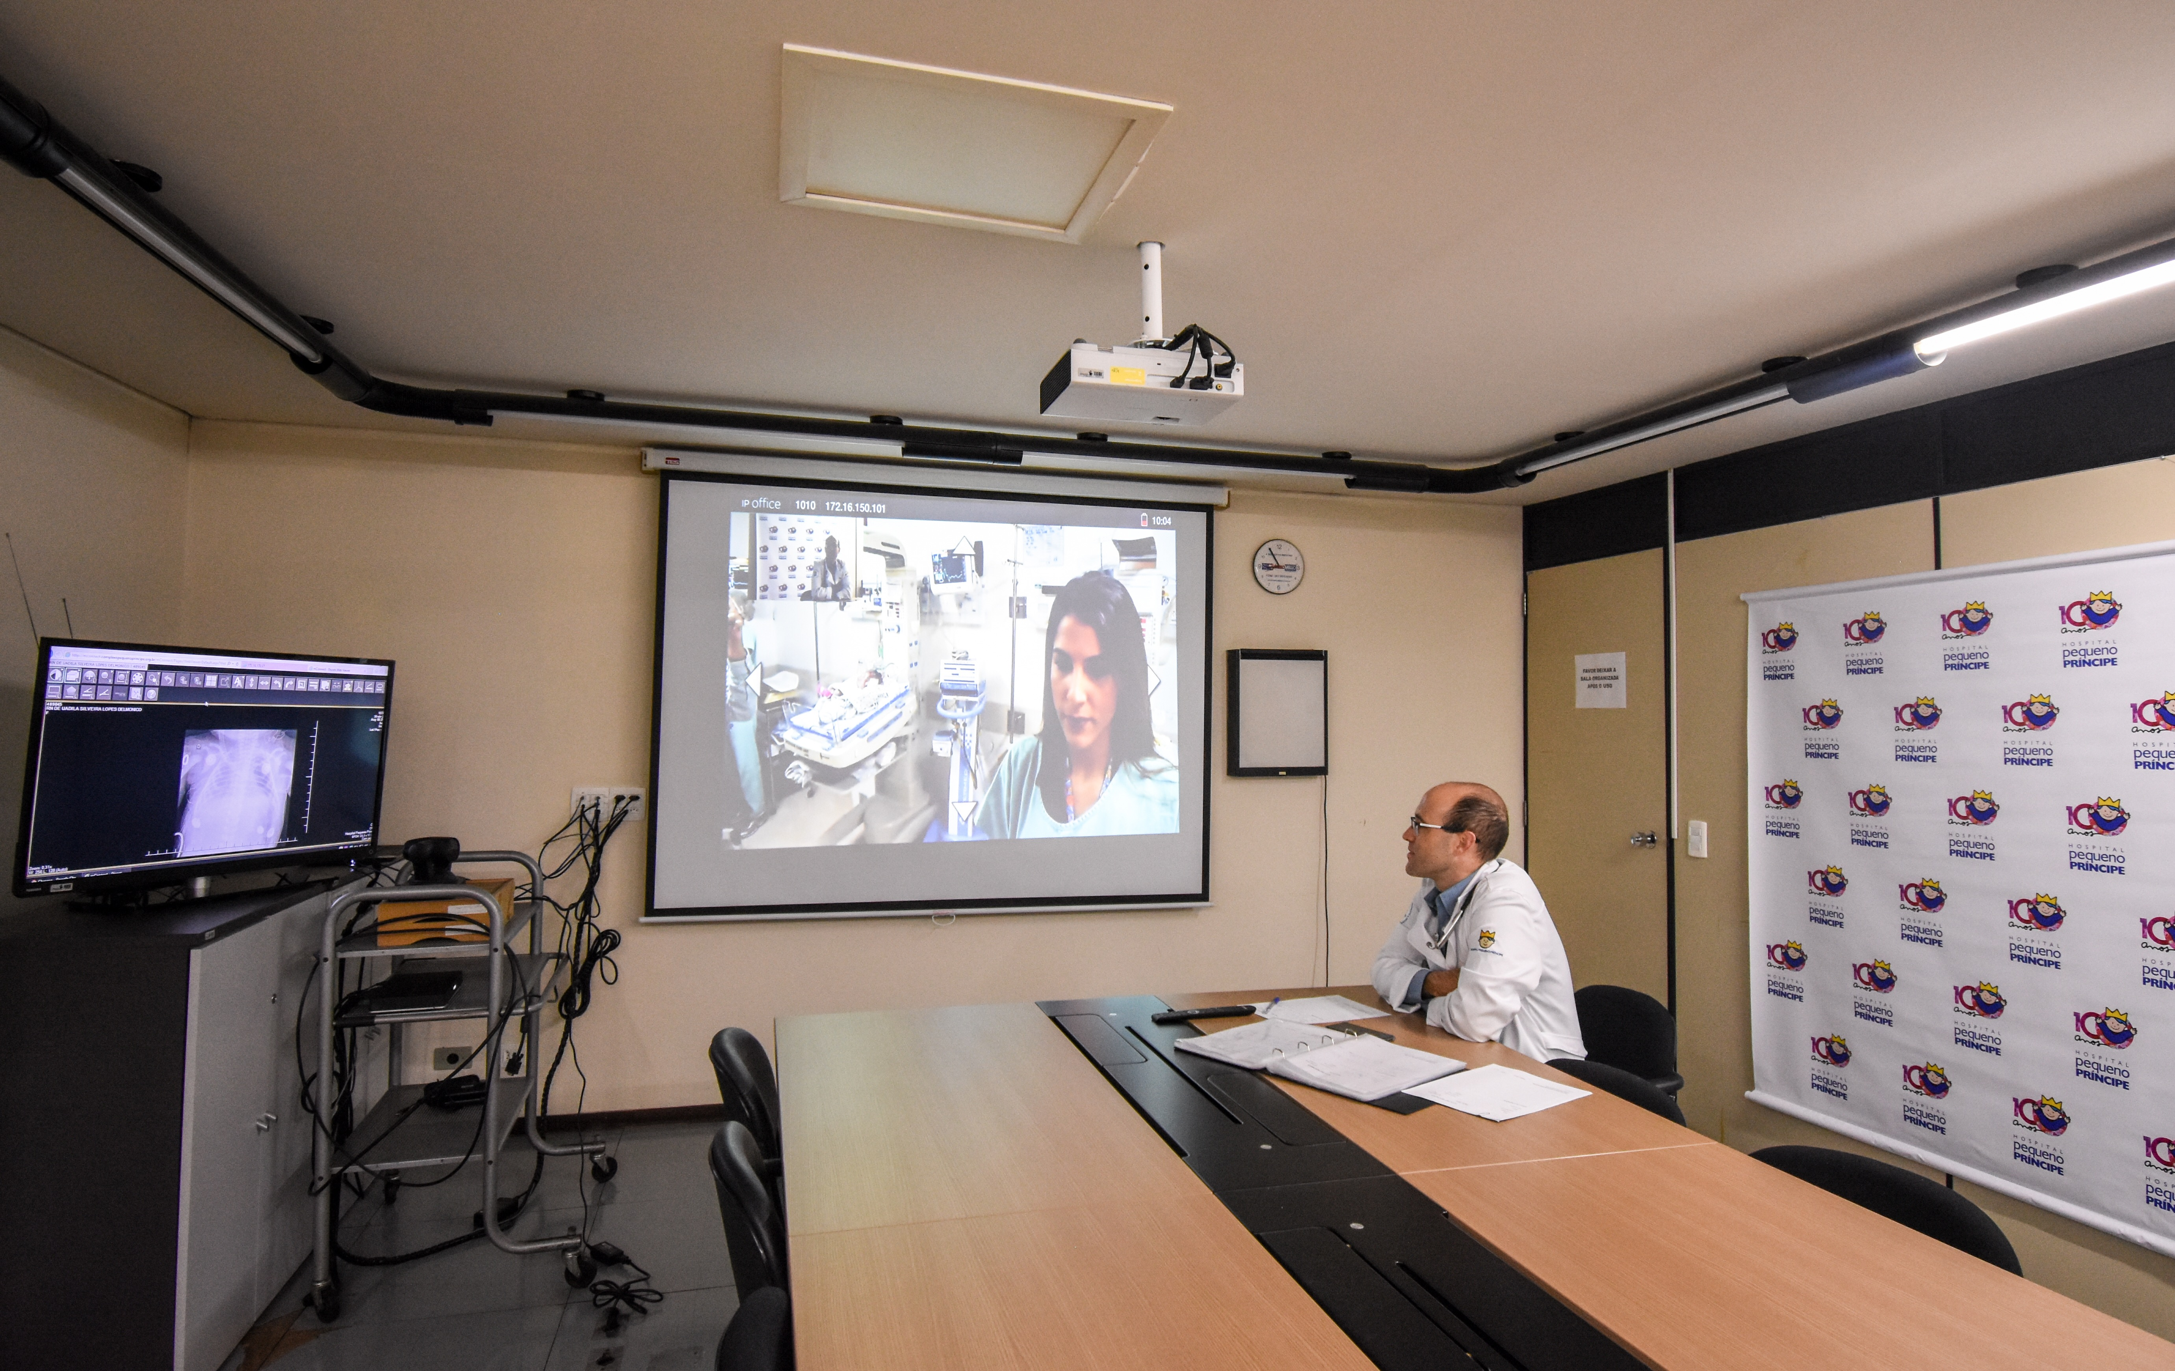
Notes:
17

Slide 18
Fluxo da Linha de Cuidado
Atenção 1ª
Atenção 2ª
Atenção 3ª
Confirmação diagnóstica
Manejo Inicial pós-natal
Estabilização do quadro clínico
Decisão de encaminhamento: cirúrgico ou ambulatorial
Suspeita diagnóstica no período pré-natal - ultrassonografia de rotina
Diagnóstico no período pré-natal
Decisão de destino e transporte
Discussão do diagnóstico e diagnósticos diferenciais
Antecipação dos riscos
Sugestão de destino e transporte
Discussão inicial do caso via telemedicina entre UTIs
Acompanhamento via telemedicina entre UTIs de casos cirúrgicos ou instáveis clinicamente

Slide 19
Fluxo da Linha de Cuidado
Pré-Natal
Suspeita de Cardiopatia Congênita
Nascidos fora do ambiente hospitalar de alta complexidade cardiovascular
Ambiente hospitalar de alta complexidade cardiovascular
Notificação obrigatória compartilhada ?
Contato Inicial com serviço de pré-natal
Pré-hospitalar
Transporte
Intra-hospitalar
Preparação e capacitação do serviço hospitalar que receberá o paciente
Suporte ao transporte do paciente ao serviço de alta complexidade
Suporte ao paciente na UTI via Telemedicina
Classificação de risco do cardiopata
Suporte à condição clínica do paciente (metas de aptidão cirúrgica)
Acompanhamento: UTI Cardio, pré e pós cirúrgico, enfermaria, alta
Orientação sobre local de parto
Elaboração de plano terapêutico individualizado

Slide 20
Indicadores
Melhoria do atendimento a pacientes cardiopatas, com suporte de Telemedicina
Número de pacientes incluídos
Número de pacientes encaminhados
Número de pacientes por patologia
Tempo médio de internamento do paciente
Taxa de sobrevida
NPS – Net Promoting Score – Experiência dos usuários de UTI
Apoio a elaboração, regulamentação e implantação da Linha de Cuidado
Número de documentos da Linha de Cuidados
Percentual de adesão aos protocolos por Unidade de Saúde
Apoio a Rede de Telemedicina
Número de Unidades ativas da Rede
Número de profissionais orientados via Telemedicina
Número de profissionais capacitados

Slide 21
LINHA DE CUIDADO: CARDIOPATIAS CONGÊNITAS – PERÍODO NEONATAL
Curitiba

